Slide 1
숫자야구
프로그램
학과: 정보보호학과
학번: 2019111321
이름: 김태은

Slide 2
목차
프로젝트 개요 및 소개
화면 구성과 코드(프로그램 세부사항)
3. 느낀점

Slide 3
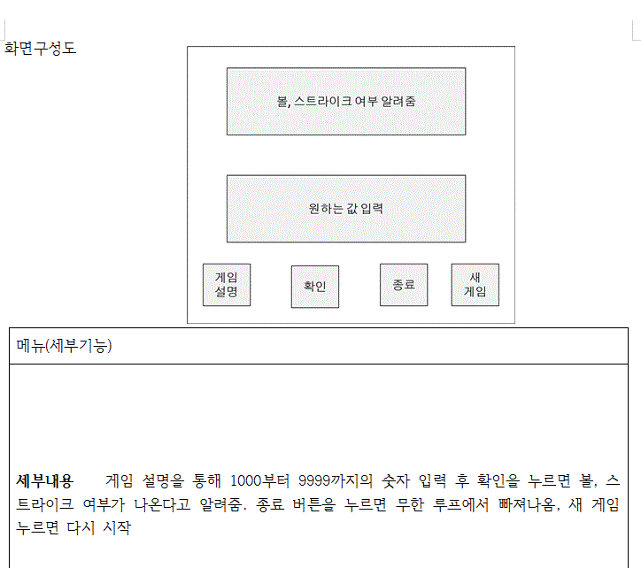
프로젝트 개요 및 소개
숫자 야구 게임을 GUI를 통해
시각적으로 표현
랜덤 함수를 이용하여 난수를
만든 후 볼, 스트라이크 여부 표현

Slide 4
화면설계 (UI)
숫자야구 사진
값을 입력하세요
(입력)
게임 설명
확인
확인
확인

Slide 5
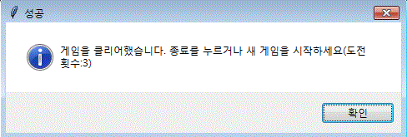
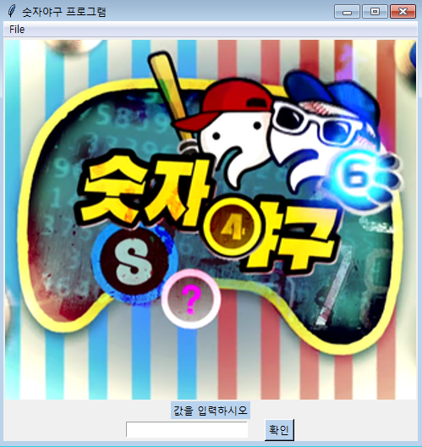
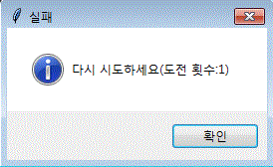
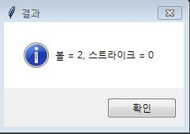
화면 구성(확인 버튼)

Slide 6
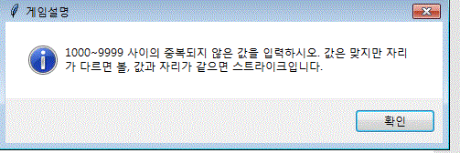
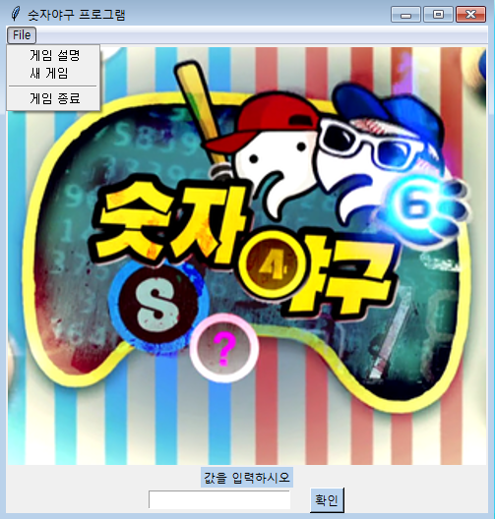
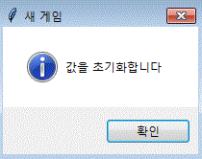
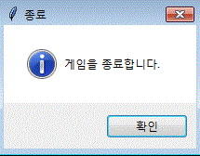
화면 구성(File)

Slide 7
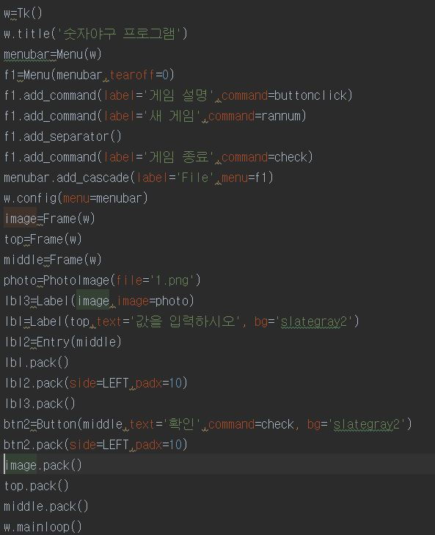

GUI 설정 코드 및 모듈설정

Slide 8
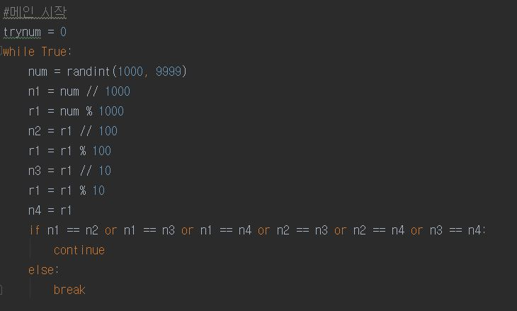
난수 설정
숫자야구 게임 특성 상 각 자리의 값을 비교해야 하고 중복된 값이 없어야 하기 때문에 수업 시간에 배운 자판기 프로그램을 응용하였고 or을 사용함

Slide 9
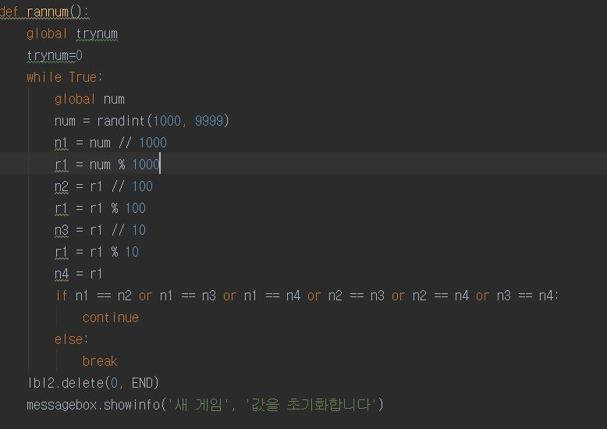
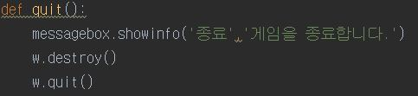
게임설명, 게임종료, 새 게임
새 게임을 입력 받으면 전역 변수를 이용하여 새로운 난수를 설정하고 Entry를 지움

Slide 10
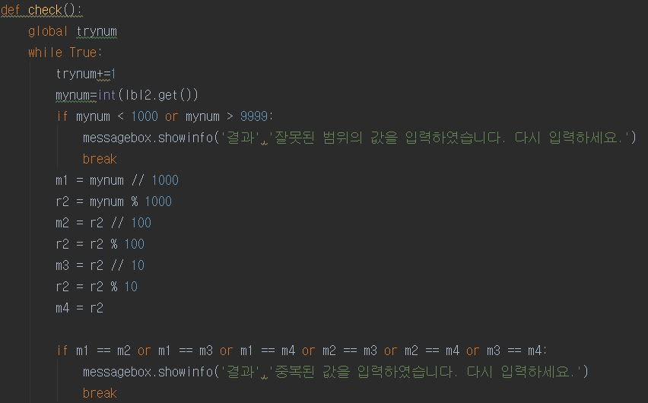
사용자 값 확인
사용자에게 입력받은 값 또한 각 자리를 따로 표현하기 위해 자판기 프로그램 응용

Slide 11
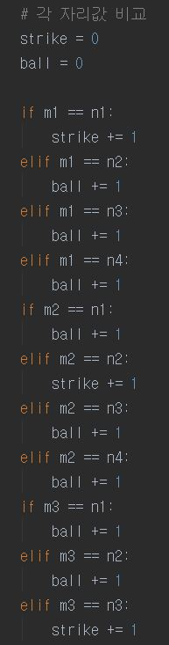
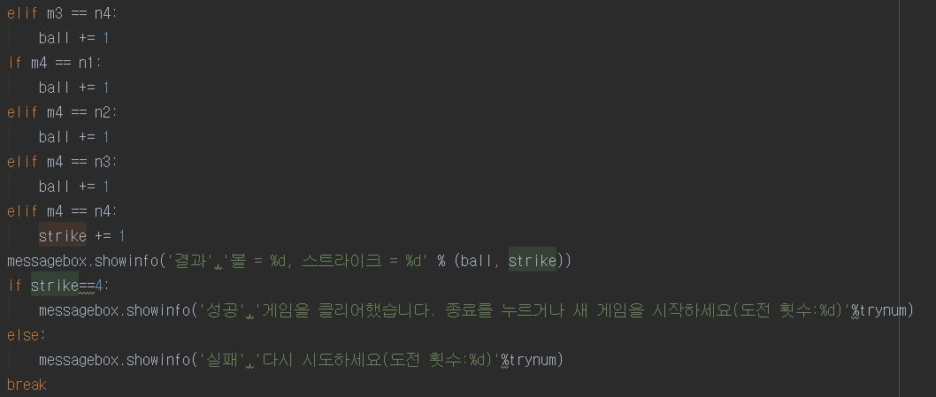
본격적으로 각 자리값을 비교하여 값만 같다면 볼, 자리와 값
둘 다 일치한다면 스트라이크 변수에 1씩 더하여 스트라이크 값이 4가 된다면 게임 클리어

Slide 12
느낀점
GUI를 이용해 좀 더 시각적인 프로그램을 구현할 수 있어 매우 흥미로웠음
시간이 남아 숫자 Up & Down 프로그램을 만들고 싶었으나 코드가 꼬여 포기한 점이 아쉬움
숫자야구 프로그램에서 숫자 각 자리를 비교할 때 리스트를 썼다면 좀 더 효율적인 코딩이 될 수 있었을 텐데 너무 1차원적인 코드를 만든 것 같아 아쉬움

